Slide 1





极
致
设计主义
xiazaii

Slide 2



目
肆
叁
贰
壹
您的标题内容
您的标题内容
您的标题内容
您的标题内容
录

Slide 3

壹
请在此处添加详细描述文本，尽量与标题文本语言风语言描述尽量在此处添加请在此处添加详细描述文本，尽量与标题文本语言风语言描述尽量在此处添加添加....

Slide 4





水墨主题请在此输入文字 水墨主题请在此输入文字 水墨主题请在此输入文字 水墨主题请此输入文字水墨主题请在此输入文字 水墨主题请在此输入文
输入标题
水墨主题请在此输入文字 水墨主题请在此输入文字 水墨主题请在此输入文字 水墨主题请此输入文字水墨主题请在此输入文字 水墨主题请在此输入文
输入标题

Slide 5
输入标题
意境是指抒情性作品中所呈现的的那种情景交融、虚实相生的形象系统，及其所诱发和开拓的审美想象空间。他同文学典型一也是文学形象的高级意境是指抒情性作品中所呈现的的那种情景交意境是指抒情性作
壹
水墨主题请在此输入文字 水墨主题请在此输入文字 水墨主题请在此输入文字
意境是指抒情性作品中所呈现的的那种情景交融、虚实相生的形象系统，及其所诱发和开拓的审美想象空间。他同文学典型一也是文学形象的高级意境是指抒情性作品中所呈现的的那种情景交意境是指抒情性作
贰
意境是指抒情性作品中所呈现的的那种情景交融、虚实相生的形象系统，及其所诱发和开拓的审美想象空间。他同文学典型一也是文学形象的高级意境是指抒情性作品中所呈现的的那种情景交意境是指抒情性作
叁

Slide 6


请输入标题
意境是指抒情性作品中所呈现的的那种情景交融、虚实相生的形象系统，及其所诱发和开拓的审美想象空间。他同文学典型一样，也是文学形象的高级形态之一。 如果典型是以单个形象而论的话，意境则是由若干形象构成的形意境是指抒情性作品中所呈现的的那种情景交融、虚实相生的形象及其所诱发和开拓的审美想象空间。

Slide 7


输入标题
输入标题
意境是指抒情性作品中所呈现的的那种情景交融、虚实相生的形象系统，及其所诱发和开拓的审美想象空间。他同文学典型一也是文学形象的高级形意境是指抒情性作品中所呈现的的那种情景交融虚实相生的形象系统，
意境是指抒情性作品中所呈现的的那种情景交融、虚实相生的形象系统，及其所诱发和开拓的审美想象空间。他同文学典型一也是文学形象的高级形意境是指抒情性作品中所呈现的的那种情景交融虚实相生的形象系统，

Slide 8
贰
请在此处添加详细描述文本，尽量与标题文本语言风语言描述尽量在此处添加请在此处添加详细描述文本，尽量与标题文本语言风语言描述尽量在此处添加添加....

Slide 9

您的标题内容
意境是指抒情性作品中所呈现的的那种情景交融、虚实相生的形象系统，及其所诱发和开拓的审美想象空间。他同文学典型一也是文学形象的高级意境是指抒情性作品中所呈现的的那种情景交融、虚实相生的形象系统呈
您的标题内容
您的标题内容
意境是指抒情性作品中所呈现的的那种情景交融、虚实相生的形象系统，及其所诱发和开拓的审美想象空间。他同文学典型一也是文学形象的高级意境是指抒情性作品中所呈现的的那种情景交融、虚实相生的形象系统，及其
意境是指抒情性作品中所呈现的的那种情景交融、虚实相生的形象系统，及其所诱发和开拓的审美想象空间。他同文学典型一也是文学形象的高级意境是指抒情性作品中所呈现的的那种情景交融、虚实相生的形象系统，及其

Slide 10




第一章
意境是指抒情性作品中所呈现的的那种情景交融、虚实相生的形象系统，及其所诱发和开拓的审美想象空间。他同文学典型一也是文学形象的高级形。意境是指抒情性作品中所呈现的的那种情景交融、虚实相生的形象系统，及其所诱发和开拓的审美想象空间。他同文学典型一也是文学形象的高级形。
输入标题

Slide 11




壹
意境是指抒情性作品中所呈现的的那种情景交融、虚实相生的形象系统，及其所诱发和开拓的审美想象空间。他同文学典型一也是文学形象的高级
您的标题内容
意境是指抒情性作品中所呈现的的那种情景交融、虚实相生的形象系统，及其所诱发和开拓的审美想象空间。他同文学典型一也是文学形象的高级意境是指抒情性作品中所呈现的的那种情景交及其所诱发和开拓的审美想
贰
意境是指抒情性作品中所呈现的的那种情景交融、虚实相生的形象系统，及其所诱发和开拓的审美想象空间。他同文学典型一也是文学形象的高级
叁
意境是指抒情性作品中所呈现的的那种情景交融、虚实相生的形象系统，及其所诱发和开拓的审美想象空间。他同文学典型一也是文学形象的高级

Slide 12
叁
请在此处添加详细描述文本，尽量与标题文本语言风语言描述尽量在此处添加请在此处添加详细描述文本，尽量与标题文本语言风语言描述尽量在此处添加添加....

Slide 13

叁
贰
意境是指抒情性作品中所呈现的的那种情景交融、虚实相生的形象系统及其所诱发
壹
意境是指抒情性作品中所呈现的的那种情景交融、虚实相生的形象系统及其所诱发
意境是指抒情性作品中所呈现的的那种情景交融、虚实相生的形象系统及其所诱发
意境是指抒情性作品中所呈现的的那种情景交融、虚实相生的形象系统，及其所诱发和开拓的审美想象空间。他同文学典型一也是文学形象的高级意境是指抒情性作品中所呈现的的那种情景交及其所诱发和开拓的审美想

Slide 14
壹
贰
意境是指抒情性作品中所呈现的的那种情景交融、虚实相生的形象系统，及其所诱发和开拓的审美想象空间。他同文学典型一也是文学形象的高级意境是指抒情性作品中所呈现的的那种情景交
意境是指抒情性作品中所呈现的的那种情景交融、虚实相生的形象系统，及其所诱发和开拓的审美想象空间。他同文学典型一也是文学形象的高级意境是指抒情性作品中所呈现的的那种情景交

Slide 15
您的标题内容
您的标题内容
您的标题内容
意境是指抒情性作品中所呈现的的那种情景交融、虚实相生的形象系统，及其所诱发和开拓的审美想象空间。他同文学典型一也是文学形象的高级意境是指抒情性作品中所呈现的的那种情景交意境是指抒情性作品中所呈现的的那种情
意境是指抒情性作品中所呈现的的那种情景交融、虚实相生的形象系统，及其所诱发和开拓的审美想象空间。他同文学典型一也是文学形象的高级意境是指抒情性作品中所呈现的的那种情景交意境是指抒情性作品中所呈现的的那种情

Slide 16
肆
请在此处添加详细描述文本，尽量与标题文本语言风语言描述尽量在此处添加请在此处添加详细描述文本，尽量与标题文本语言风语言描述尽量在此处添加添加....

Slide 17

意境是指抒情性作品中所呈现的的那种情景交融、虚实相生的形象系统，及其所诱发和开拓的审美想象空间。他同文学典型一也是文学形象的高级意境是指抒情性作品中所呈现的的那种情景交意境是指抒情性作
壹
请输入您的题目
意境是指抒情性作品中所呈现的的那种情景交融、虚实相生的形象系统，及其所诱发和开拓的审美想象空间。他同文学典型一也是文学形象的高级意境是指抒情性作品中所呈现的的那种情景交意境是指抒情性作
贰
意境是指抒情性作品中所呈现的的那种情景交融、虚实相生的形象系统，及其所诱发和开拓的审美想象空间。他同文学典型一也是文学形象的高级意境是指抒情性作品中所呈现的的那种情景交意境是指抒情性作
叁

Slide 18

意境是指抒情性作品中所呈现的的那种情景交融虚实相生的形象系统，及其所诱发和开拓的审意意境是指抒情性作品中所呈现的的那种情景
贰
意境是指抒情性作品中所呈现的的那种情景交融虚实相生的形象系统，及其所诱发和开拓的审意意境是指抒情性作品中所呈现的的那种情景
壹
叁
意境是指抒情性作品中所呈现的的那种情景交融虚实相生的形象系统，及其所诱发和开拓的审意意境是指抒情性作品中所呈现的的那种情景
肆
意境是指抒情性作品中所呈现的的那种情景交融虚实相生的形象系统，及其所诱发和开拓的审意意境是指抒情性作品中所呈现的的那种情景

Slide 19

壹
贰
叁
肆
意境是指抒情性作品中所呈现的的那种情景交融虚实相生的形象系统，及其所诱发和开拓的审意
这里输入标题
意境是指抒情性作品中所呈现的的那种情景交融虚实相生的形象系统，及其所诱发和开拓的审意
这里输入标题
意境是指抒情性作品中所呈现的的那种情景交融虚实相生的形象系统，及其所诱发和开拓的审意
这里输入标题
意境是指抒情性作品中所呈现的的那种情景交融虚实相生的形象系统，及其所诱发和开拓的审意
这里输入标题

Slide 20

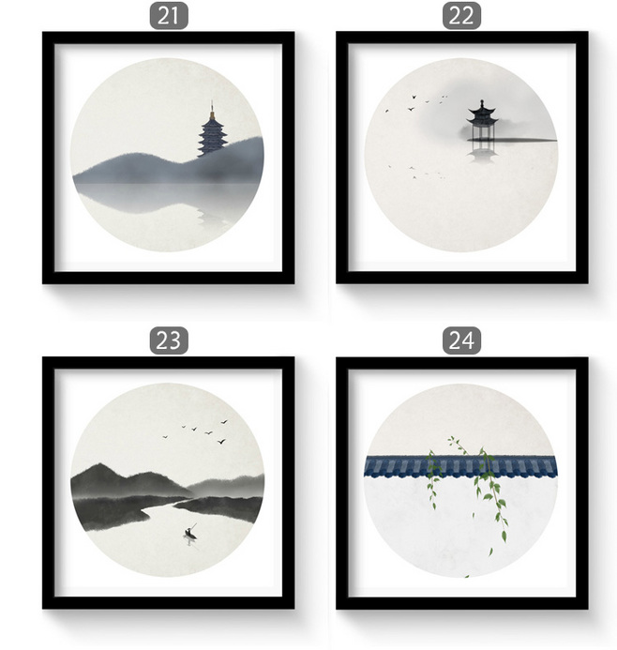
这里输入标题
意境是指抒情性作品中所呈现的的那种情景交融虚实相生的形象系统，及其所诱发和开拓的审意意境是指抒情性作品中所呈现的的那种情景

Slide 21



意境是指抒情性作品中所呈现的的那种情景交融虚实相生的形象系统，及其所诱发和开拓的审意
意境是指抒情性作品中所呈现的的那种情景交融虚实相生的形象系统，及其所诱发和开拓的审意
意境是指抒情性作品中所呈现的的那种情景交融虚实相生的形象系统，及其所诱发和开拓的审意
这里输入标题

Slide 22

谢
谢
观
赏

